Slide 1
Javascript

Slide 2
Estruturas de ciclos

Slide 3
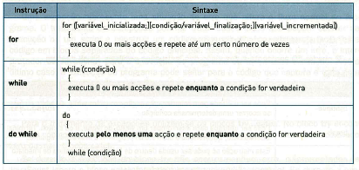
Ciclos de repetição

Slide 4
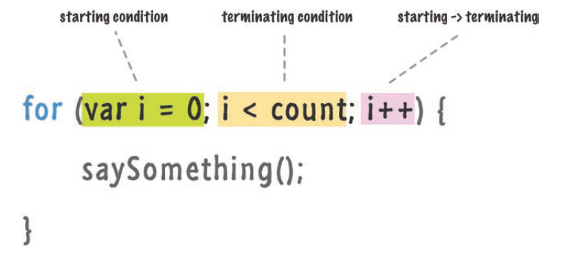
for

